Slide 1
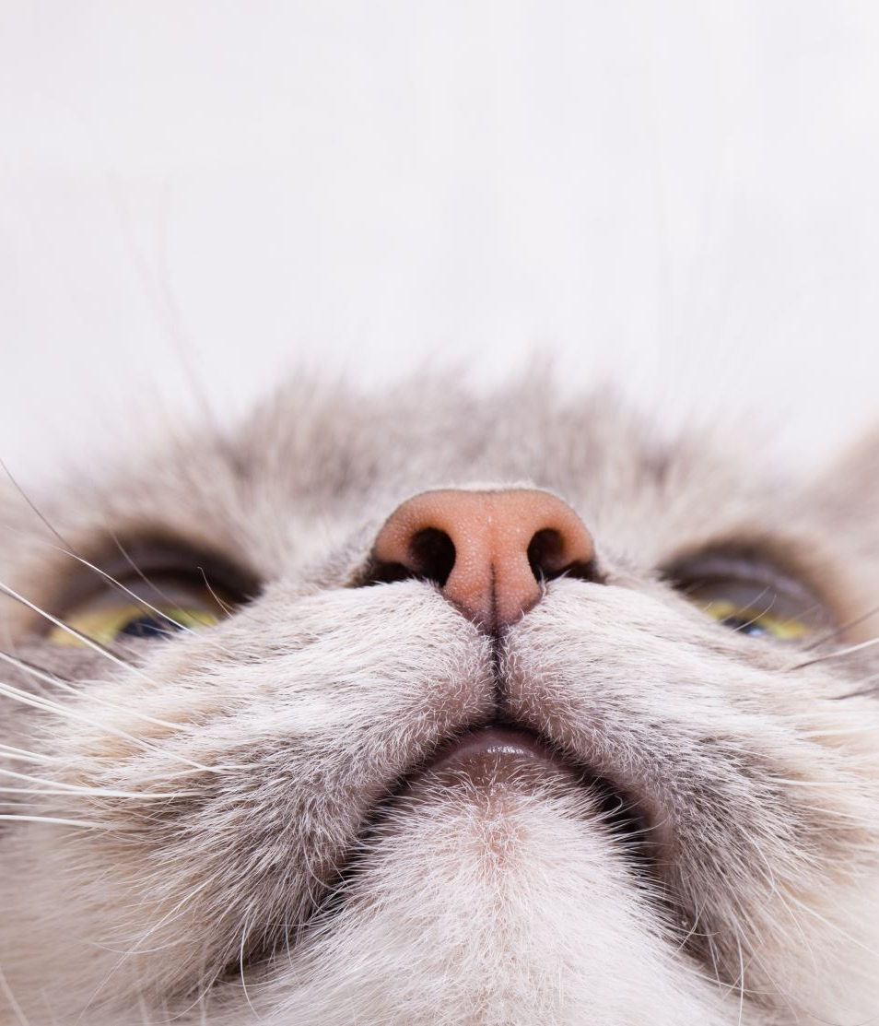
Kissan
Ruokinta

Slide 2


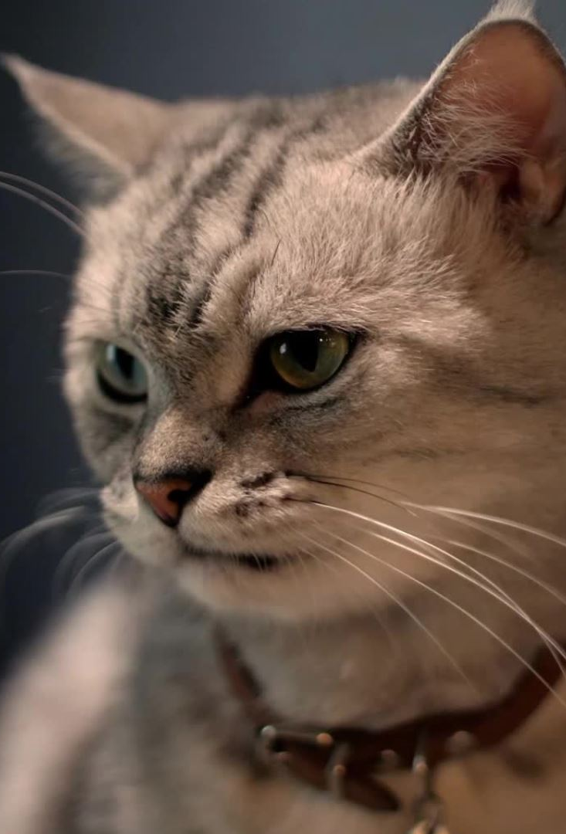
Kissan luonnollinen ruokailu
Luonnollisimmillaan on itse saalistettu jyrsijä. Luonnolliseen ruokailuun liittyy siis merkittävä aktiivisuus ja kissa pysyy hyvässä kunnossa. Lihakset ja hampaat pysyvät hyvässä kunnossa.
Luonnollisen atrian lämpötila on noin 37 astetta ja painaa 10-30g, joten kissa tarvitsee useamman hiiren päivässä tyydyttääkseen ravinnon tarpeensa

Slide 3

Ruuansulatusjärjestelmä
Ruuansulatusjärjestelmällä on ratkaiseva merkitys koko kissan terveydelle
Mikrofloora eli hyödylliset bakteerit tukevat ruuansulatuskanavan terveyttä ja auttavat ruuan sulatuksessa muiden bakteerien kanssa
Myös immuunijärjestelmän soluja on paljon ruuansulatusjärjestelmässä jotka suojaa kissaa taudinaiheuttajilta sekä muilta vaaroilta jotka vaativat puolustautumista
Ruuansulatusjärjestelmä on herkkä ja kissat syövät mielellään pieniä annoksia useita kertoja päivässä

Slide 4
Proteiini
Kissan luonnollisesta ateriasta proteiinia eli valkuaista on noin 14%
Yhdessä grammassa on noin 3,5 kilokaloria erergiaa
Kissat eivät pysty elimistössään muodostamaan tiettyjä tarvittavia ravintoaineita kuten proteiinin sisältämät aminohapot, tauriini ja arginiini ja tietyt rasvahapot sekä vitamiinit B, A ja D- vitamiinit.
Kissat tarvitsevat paljon proteiinia solujen muodostamiseen kehossa mm. Kynsiin, vasta-aineisiin, turkkiin
Proteiini sisältää aminohappoja joista esim. Tauriini on erittäin tärkeää. Ilman tauriinia kissalle voi kehittyä sydänlihaksen ongelmia sekä verkkokalvon rappeutumaa. Aiheuttaa myös kasvuhäiriöitä.

Slide 5
Rasvat ja kuitu
Rasvat vaikuttavat kissan yleiseen terveyteen sekä ruuansulatusjärjestelmän terveyteen.
Rasvahapot esimerkiksi täydentää ihosoluja ja ylläpitää sen suojaustehoa.
Liian rasvan saannin suhteen on oltava tarkka liika lihomisen suhteen sekä joillakin ruuansulatuskanavan herkkyyden suhteen
KUITU on yksi ruokavalion tärkeistä aineista, jotka auttavat tukemaan vatsan terveyttä.
Liukenematon kuitu edistää vatsan säännöllistä toimintaa ja liukeneva toimii hyytelöintiaineena, hidastaa vatsan ja ohutsuolen sisäistä liikettä

Slide 6
Hiilihydraatit ja kuitu
Luonnollisessa ravinnossa hiilihydraatteja ja kuitua on yhteensä noin 3%
Hiilihydraattia ja kuitua on vain kasvikunnan tuotteissa.
Hiilihydraatit sisältävät sokeria joka muuttuu energiaksi, liika saanti lihottaa

Slide 7
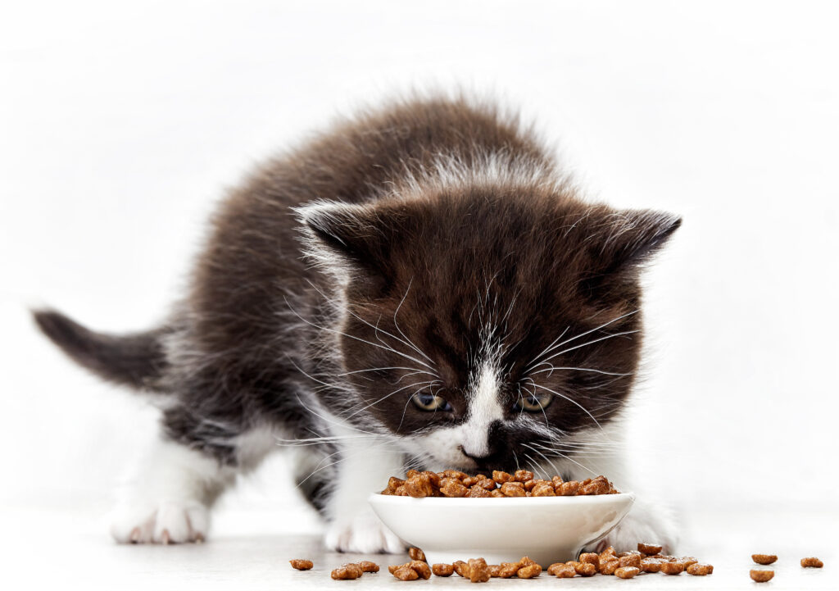
Prebiootit
Prebiootit on tärkeitä ruoansulatusjärjestelmän terveyden ja ravintoaineiden imeytymisen kannalta
Ne edistävät vatsan hyödyllisten bakteerien kehitystä, mikä vaikuttaa kissan ruoansulatuskanavan terveyteen. Ne sisältävät tärkeitä ravintoaineita jotka vaikuttavat ruuansulatuskanavan mikroflooraan

Slide 8
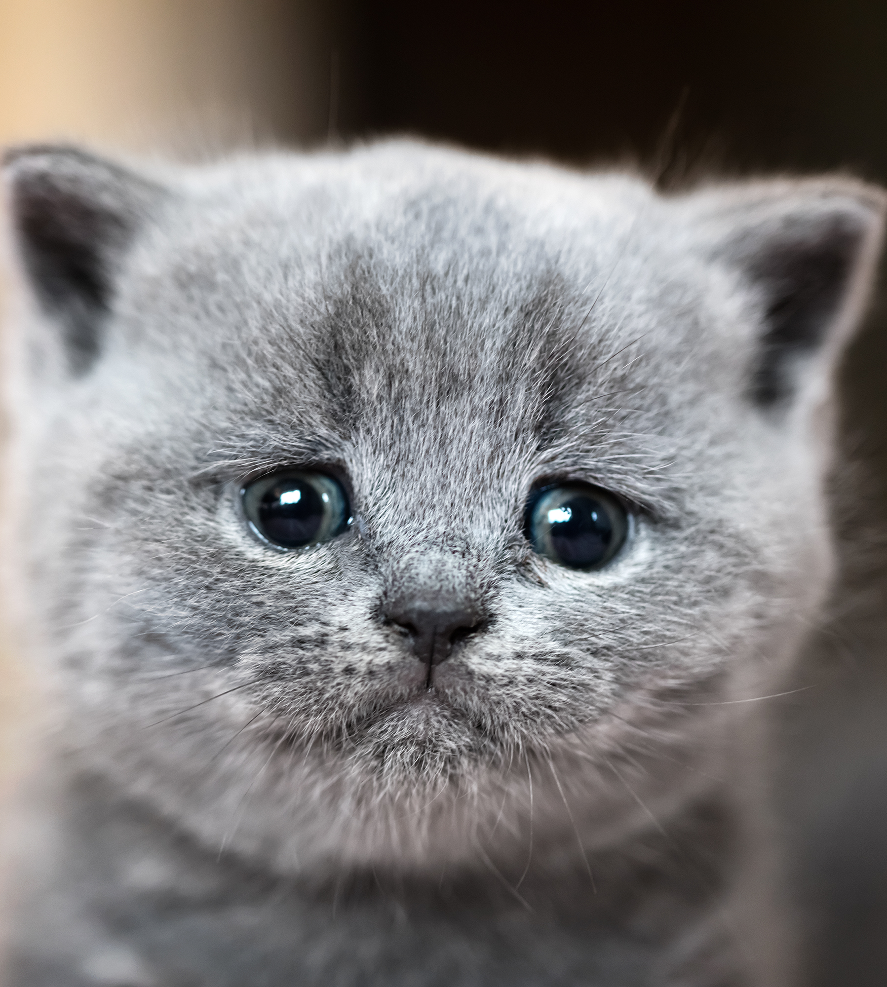
Ruokinta
Kissa syö pieniä annoksia, useita kertoja päivässä. Luonnossa saalistuskäyttäytyminen on voimakasta ja se mielellään saalistaa ja tappaa vaikka ei söisikään
Kissan makuaisti on heikko, mutta tuoksu ja suutuntuma tärkeitä. Kissa tykkää että saa pureskella ruokaansa.
Kissan hyvälaatuinen ravinto tulee täyttää ravintoarvolliset tarpeet
Täysravinto, täydennysravinto vai raakaruokinta

Slide 9
Ravinnon raaka-aineet
Lihaa raakana esim. naudan suikaleet, kanan kaulat, kanan siivet, jauheliha. Sekä sisäelimet kuten sydäntä ja muita sisäelimiä esim. Maksa, on hyvä A-vitamiinin lähde sekä sydän on erinomainen tauriinin lähde.
Jos syöttää valmisruokia, kannattaa tutustua tuoteselosteeseen ja ostaa mahdollisimman laadukkaita tuotteita
Monet täydentävät esim. Laadukasta kuivaruokaa raakaruokinnalla. Näin varmistetaan monipuolisuus.
Kalaa voi antaa noin kerran viikossa. Tuoreesta järvikalasta saa herkästi matoja joten kalat on hyvä keittää.
Vesi on tärkeää vaikka kissa janon tunne on yleensä heikko. Hiiriä syövät kissat saavat hiirestä 70-80%. Raikasta vettä pitää olla aina saatavilla.

Slide 10
RUOKINTA eri elämänvaiheissa
Leikatut kissat ja ylipaino
Pennun ruokinta: Emon maito on tärkeä 5-6 viikon ikään asti, jonka jälkeen ne on hyvä totuttaa erilaisiin ruokiin. Pentuna tarkoitetaan alle 1-vuoden ikäistä. Pennun ruoka tulee sisältä paljon proteiiniä eli hyvin lihaisaa ruokaa mutta monipuolisesti.
Penturuoka sopii myös ravinnoltaan tiineys ja imetysaikaan emoille jollain emot tarvitsevat paljon energiaa ja puhtia ravinnosta
Ikääntyvän kissan ruokinta: Ei liina energiapitoista ravintoa. Hyvälaatuisten rasvojen tarve lisääntyy
Nirso kissa, helposti opittu tapa. Ovat hyvin haju ja makuherkkiä. Totuta pikkuhiljaa pienissä erissä uuteen makuun. Ei saa pitää nälässä tai paastota.

Slide 11
Vääränlaisen ruokinnan aiheuttamia terveysongelmia
Suolisto-ongelmat, liian hiilihydraattipitoinen ruokinta
Ummetus
Liikalihavuus
Hammas-ongelmat

